Slide 1

PHÒNG GIÁO DỤC VÀ ĐÀO TẠO QUẬN LONG BIÊN TRƯỜNG MẦM NON HOA SỮA
GIÁO ÁN
LĨNH VỰC PHÁT TRIỂN NGÔN NGỮ
Truyện: Thỏ con không vâng lời
Lứa tuổi: Mẫu giáo bé 3- 4 tuổi
Giáo viên: Nguyễn Thị Chung
Năm học 2021 - 2022

Slide 2


Hát: Chú Thỏ con

Slide 3



Slide 4
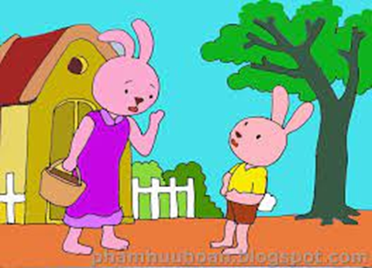
Cô kể bé nghe

Slide 5
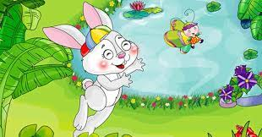

Slide 6
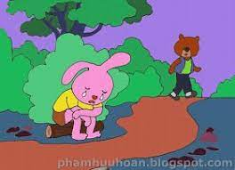

Slide 7


